Slide 1
PERENCANAAN PROGRAM KOMUNIKASI (PPK)
presented by m. bahruddin

Slide 2
ANALISIS MASALAH
Menganalisis Masalah yang Dihadapi

Slide 3
ANALISIS KHALAYAK
Karakteristik Khalayak
Segmentasi dan Prioritas Khalayak

Slide 4
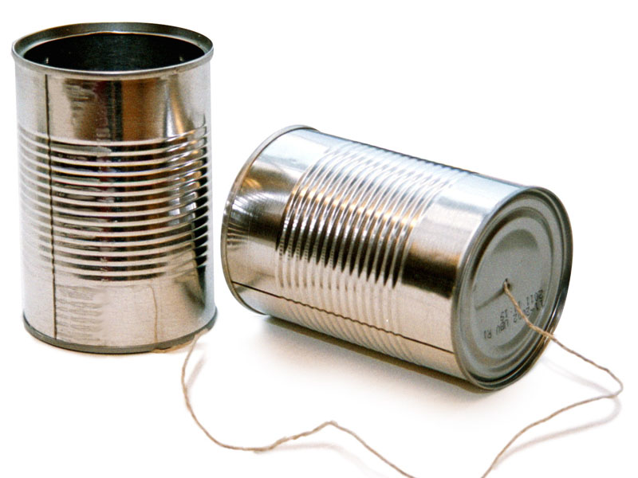
RUMUSAN TUJUAN YANG MEMENUHI KRITERIA
Pernyataan yang bersifat umum, lalu diperjelas menjadi tujuan primer dan sekunder yang selanjutnya dirinci satu persatu dalam bentuk yang lebih konkrit

Slide 5
MERUMUSKAN STRATEGI
Langkah-langkah Pemilihan dan Karakteristik Media
Karakteristik Beberapa Media dan Bauran Multimedia

Slide 6
PRODUKSI MEDIA
Produksi Media
Uji Coba (Pretesting) Media

Slide 7
MANAJEMEN PROGRAM KOMUNIKASI
Siapa Melakukan Apa (Pembagian Tugas dan Tanggung Jawab)
Manajemen Program Komunikasi

Slide 8
MONITORING DAN EVALUASI
Pengertian dan Kegunaan Evaluasi
Analisis dan Penggunaan Hasil Evaluasi

Slide 9
TUGAS PENGGANTI UAS
Rebranding STIKOM Surabaya Menjadi Institut Bisnis dan Informatika Stikom Surabaya (IBISS)
Kampanye Televisi Digital sebagai Inovasi Teknologi Media Komunikasi dan Informasi
Pencanangan Jatim Kompeten 2012 dalam Rangka Meningkatkan Daya Saing Menghadapi Globalisasi
Kampanye Toyota New Yaris sebagai Market Leader 2012 di Kelas Compact Medium
Pelaksanaan Program Sidoarjo SIAP 24 Jam.
Pencanangan Program Wajib Belajar 12 Tahun sebagai Upaya Melahirkan Generasi Emas 100 Tahun Indonesia Merdeka.
Kampanye Produk Kamera Digital Canon Terbaru dari Seri IXUS dan PowerShot.
Pencanangan program “ITS Go to World Class University” pada tahun 2020
Setiap kelompok wajib memilih salah satu dari tema PPK

Slide 10
SISTEMATIKA PENULISAN
Pendahuluan
Latar belakang masalah
Tujuan
Manfaat
Teori/ Strategi Komunikasi
Sasaran Khalayak
Strategi Pemilihan Media (ATL dan BTL)
Analisis dan Prediksi Dampak Program
Penutup
Kesimpulan
Evaluasi
Lampiran : Daftar Pustaka, Jadwal kegiatan, Anggaran, Tim, Company Profile
Tugas dipresentasikan pada Selasa, 12 Juni 2012 jam 07.30

